Slide 1
البرنامج اليومي ( 1)

Slide 2
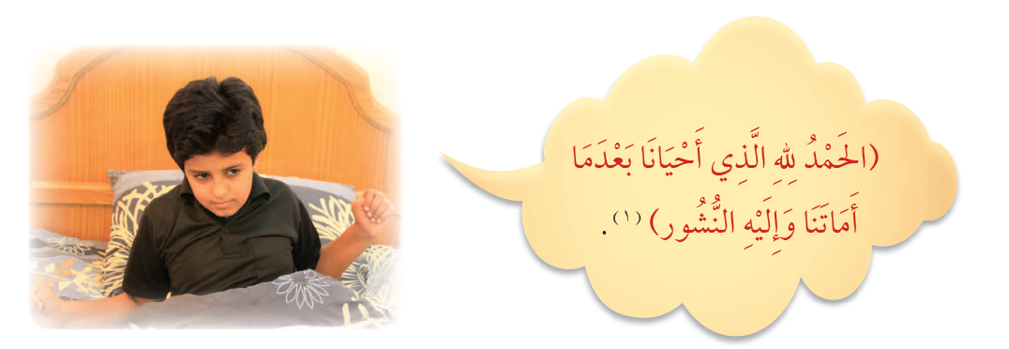
البرنامج اليومي ( 1)
الوحدة1
1
الدرس السابع
النوم والاستيقاظ مبكراً
البرنامج اليومي ( 1)
يحرص عبد الرحمن على النوم و الاستيقاظ المبكِّر :
*- ليصلي الفجر في وقتها و يحافظ
على صحته و نشاطه

Slide 3
الوحدة
1
الدرس السابع
2
البرنامج اليومي ( 1)
2- المحافظة على الصلاة جماعةً في المسجد:
يؤدي المسلمون الصلاة جماعة في المسجد , لينالوا الأجر الكثير من الله تعالى
قال الله تعالى : < وَأَقِيمُوا الْصَّلاة وَ آتُوا الزَّكَاةَ وَ ارْكَعُوا مَعَ الْرَّاكِعِينَ >

Slide 4
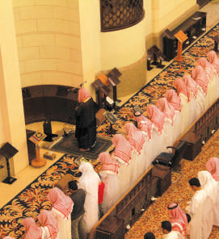
عن َعبد اللهِ بن ُعمر رضي الله عنه أن رسول الله صلى الله عليه و سلم قال:
الوحدة
1
الدرس السابع
البرنامج اليومي ( 1)
< صلاة الجماعة أفضل من صلاة الفذِّ بسبع و عشرين درجة >

Slide 5
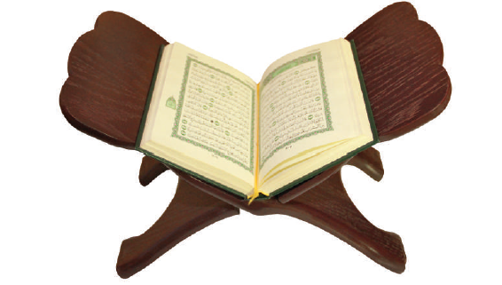
الوحدة
1
الدرس السابع
3
البرنامج اليومي ( 1)
3- المواظبة على قراءة القرآن العظيم و الأذكار الشرعية اليومية
قال الله تعالى : < يَا أَيُّهَا الَّذِينَ آمَنُوا اذْكُرُوا اللهَ ذِكْرَاً كَثِيراً >

Slide 6
نشاط أضع الكلمة المناسبة في الفراغ :
الوحدة
2
الدرس السابع
البرنامج اليومي ( 1)
المساء
الصباح

Slide 7
أكسب بقراءة القرآن و ذكر الله :
1- الأجر العظيم
الوحدة
1
الدرس السابع
البرنامج اليومي ( 1)
2- الراحة و السعادة
أُداوم على الأذكار الشرعية اليومية و قراءة القرآن الكريم
3- إبعاد الشيطان عنِّي

Slide 8
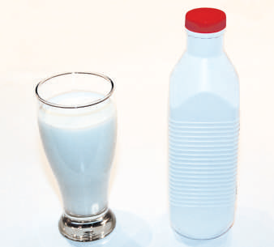
الوحدة
1
الدرس السابع
4
البرنامج اليومي ( 1)
4- تناول الإفطار في المنزل :
نتناول الإفطار في المنزل حتى نتمتَّع بصحّة جيدة و حيّوية و نشاط

Slide 9
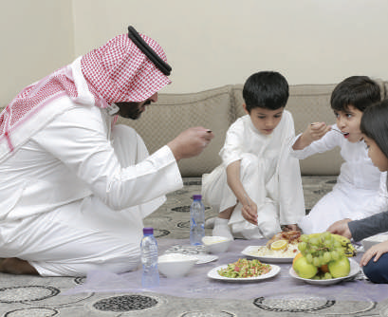
الوحدة
1
الدرس السابع
5
البرنامج اليومي ( 1)
5- مشاركة الأهل في تناول الوجبات:
عندما تأكل مع أهلك تشعر بالأنس و تحصل على بركة الطعام

Slide 10
تجدنا في جوجل

Slide 11
* أتناول جميع الوجبات مع أهلي *
* - من فوائد الاجتماع على الطعام :
الوحدة
1
الدرس السابع
البرنامج اليومي ( 1)
حصول البركة في الطعام
1
الأنس بالجماعة
2
إدخال السرور على الوالدين
و الأهل
3

Slide 12
صغيري / صغيرتي من آداب الأكل و الشرب :
الوحدة
1
الدرس السابع
البرنامج اليومي ( 1)
التسمية قبل الأكل
و حمد الله بعده
الأكل باليمين

Slide 13
انتهى الدرس

